Slide 1
polymery a radionuklidy – co tato kombinace může přinÉst pro radiofarmaceutické aplikace?
Martin Hrubý
Ústav makromolekulární chemie AV ČR, v.v.i.

Slide 2
Ionizující záření
Záření, které má natolik vysokou energii, že je schopno ionizovat a excitovat absorbující hmotu - původně neutrální atomy a molekuly
Ionizující záření
Alfa jádra helia, krátký dolet, radioterapie
Beta mínus elektrony, dolet mm, radioterapie
Beta plus pozitrony, dolet mm, PET zobrazování
Gama fotony vzniklé při jaderných přeměnách,
dolet cm, scintigrafie, radioterapie, SPECT zobrazování
RTG záření zobrazování, CT

Slide 3
Zobrazovací metody – PET, SPECT
SPECT
„Single Photon Emission Computerized Tomography“
γ Zářiče – ^{99m}Tc, ¹¹¹In, ¹²³I,
Detekce primárního γ záření
Výhody:
Nižší cena
Možnost použití izotopů s delším poločasem
PET
Positron emission tomography
β+ Zářiče – ¹⁸F, ¹¹C, ⁶⁴Cu
Detekce anihilačního γ záření
Výhody:
Vyšší rozlišení

Slide 4
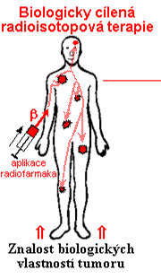
Radioterapie
Externí radioterapie
Nejčastější forma radioterapie
Ozařování vysokoenergetickým γ-zářením, např. ⁶⁰Co
Nutnost předchozí lokalizace nádoru
Interní radioterapie
Radiofarmaka – léčiva s navázaným radionuklidem
Zářiče s krátkým dosahem (α, β⁻)
Analogie s chemoterapií cytostatiky –
účinek záleží na chemické struktuře, ale i na radionuklidu
Možnost léčby nelokalizovaných metastází
Nutnost sledovat osud radiofarmaka v organismu
Možnost simultáního zobrazování (theranostika)

Slide 5
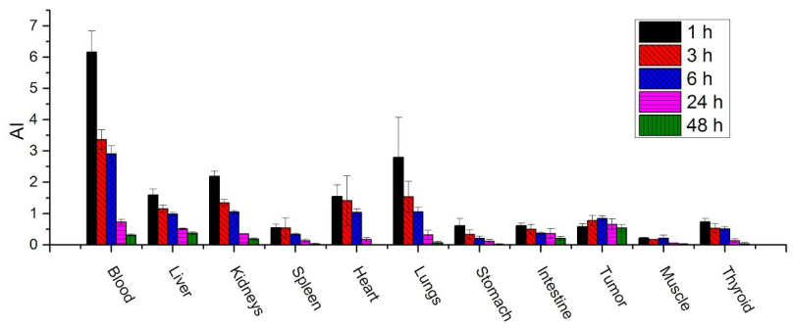
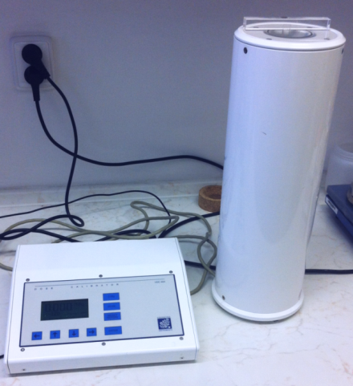
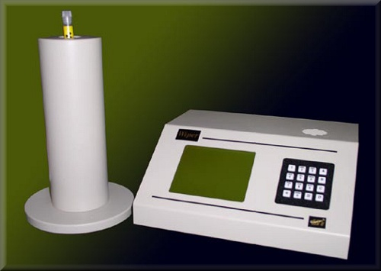
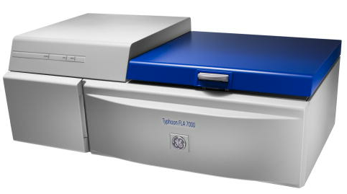
Polymery a nukleární medicína
Co můžou radioizotopy přinést polymerní vědě?
Označení polymeru diagnostickým radionuklidem
sledování biodistribuce polymerů v organismu
A) Zobrazovací metody (PET, SPECT)
B) Scintilační stanovení biodistribuce
Měření radioaktivity v orgánech
Empos BqMetr
Wiper™ Gama Counter
Typhoon 7000

Slide 6
Wilsonova choroba
Genetická recesivní porucha metabolismu mědi
Mutace genu ATPázy přenášející Cu²⁺
V důsledku mutace dochází ke kumulaci mědi v organismu, hlavně v játrech a mozku
Výsledkem je oxidativní poškození buněk
Celosvětová prevalence v populaci 1:30 000
Pokud se neléčí, nemoc je letální

Slide 7
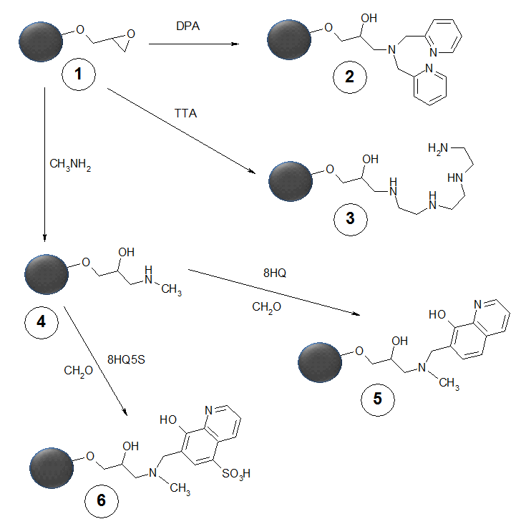
Řešení - makroporézní částice na bázi GMA-EDMA

Slide 8
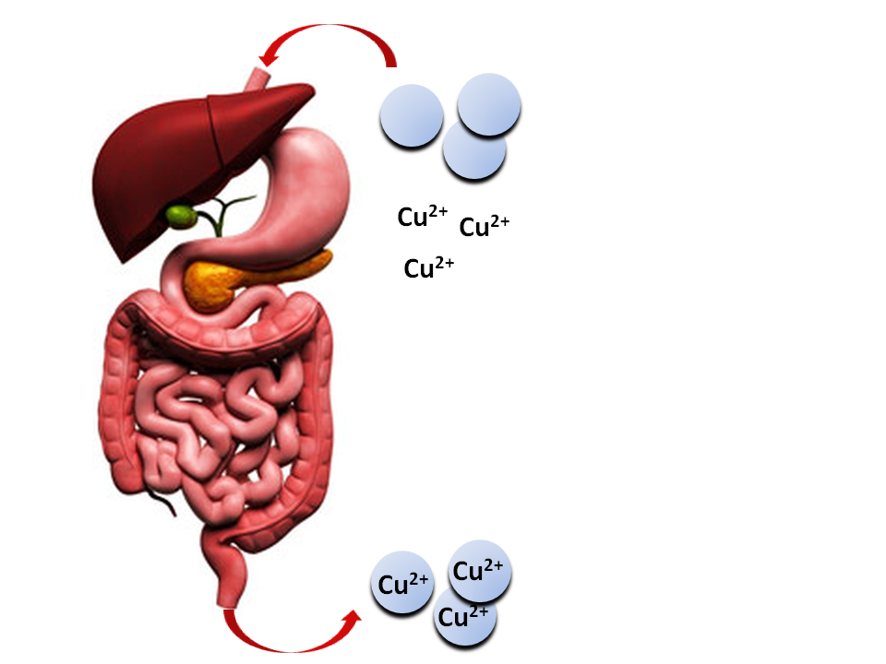
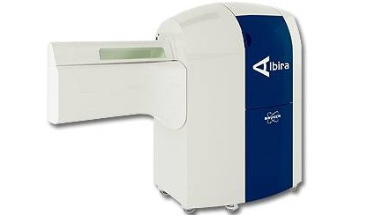
Průkaz nevstřebatelnosti systému pomocí zobrazení PET/CT
Aplikace suspenze polymeru značeného pomocí ⁶⁴CuCl₂ do myši
Následné vyšetřování prostřednictvím PET/CT kamery v časových intervalech 15 min, 2,5 hod, 5 hod, 8 hod a 24 hod

Slide 9
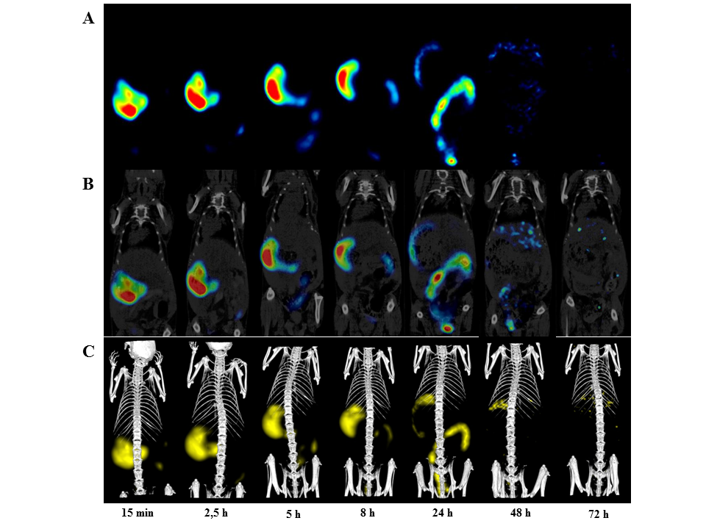
Experiment se ⁶⁴Cu – ⁶⁴CuCl₂

Slide 10
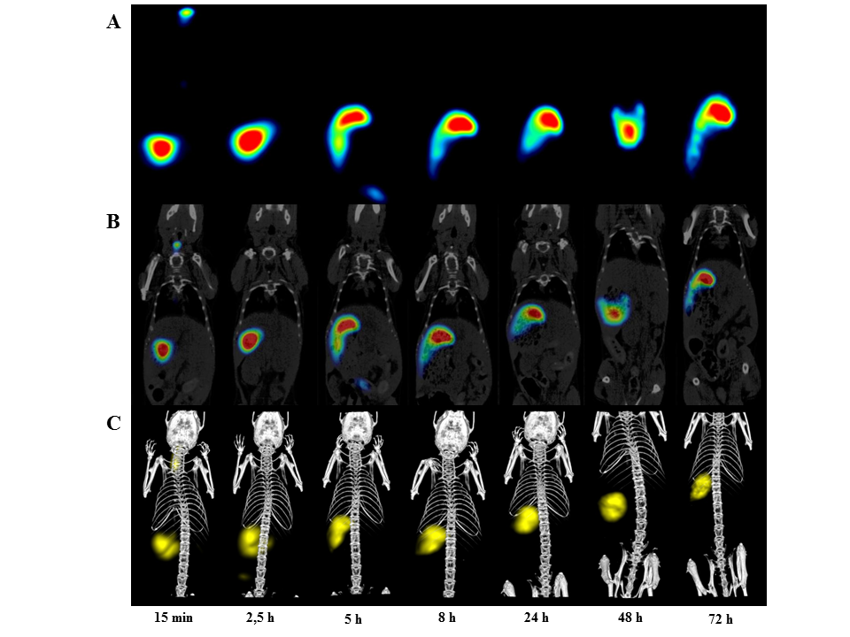
Experiment se ⁶⁴Cu – ⁶⁴CuCl₂ + sorbent

Slide 11
Závěry I
Byl připraven polymerní částicový systém, který po perorálním podání účinně snižuje biologickou dostupnost mědi – ověřeno pomocí ⁶⁴Cu

Slide 12
Polymery a nukleární medicína
Čím můžou polymerní systémy přispět nukleární medicíně?
Označení polymeru diagnostickým nebo terapeutickým radionuklidem
- vylepšení farmakokinetických vlastností radiofarmak

Slide 13
Radionuklidy jako účinné složky “drug delivery” systémů – srovnání s chemickými léčivy
+ Není nutná internalizace do buněk cílové tkáně a řízené uvolnění účinné komponenty z nosiče
+ Hmotnost účinné dávky radionuklidu je mnohem nižší ve srovnání s chemickými léčivy
- Radiační zátěž zdravých tkání

Slide 14
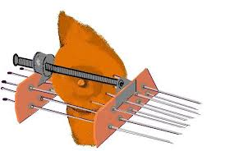
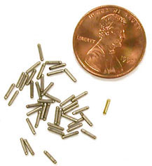
Brachyterapie
Přechod mezi externí a interní radioterapií
Uzavřený zářič umístěn do místa nádoru
Využití zejména β⁻ zářičů– ¹³¹I, ⁹⁰Y
Nevýhoda: Nutnost chirurgické intervence

Slide 15
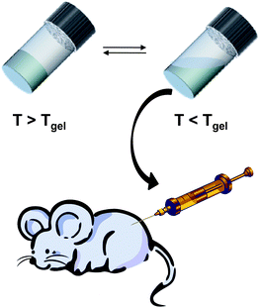
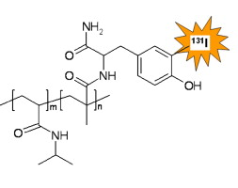
Řešení: Brachyterapie termoresponzivními polymery
Termoresponzivní systémy jsou rozpustné při nižších teplotách, po zahřátí dojde k fázové separaci
Laboratorní teplota < teplota fázové separace < 37 °C => značení a injekce v roztoku + in situ fázová separace

Slide 16
Retence radioaktivity na místě aplikace

Slide 17
Potlačení růstu nádoru

Slide 18
Závěry II
Retence radioaktivity na místě aplikace je plně dostatečná pro běžně užívané radionuklidy
Nebyla pozorována orgánová redistribuce ani lokální vedlejší efekty
Rozpuštěný polymer je kompletně vyloučen
Byl pozorován významný terapeutický efekt na myších s nádorem prostaty PC3

Slide 19
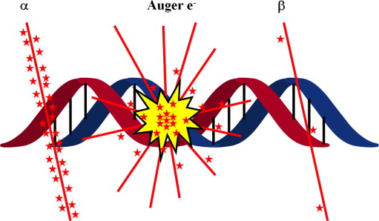
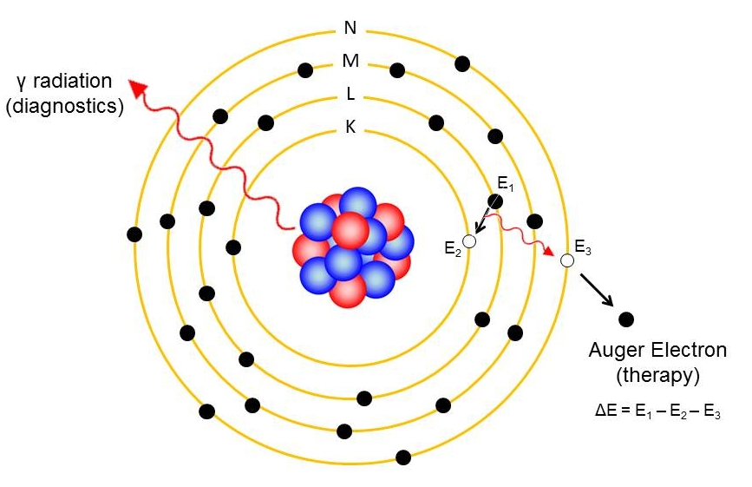
Augerovy zářiče pro radioterapii pevných nádorů
Augerovy elektrony:
Velmi krátký dosah => enormní destruktivita na velmi krátký dosah (nanometry – řádově desítky chemických vazeb)
Reorganizace elektronů po
záchytu elektronu jádrem:

Slide 20
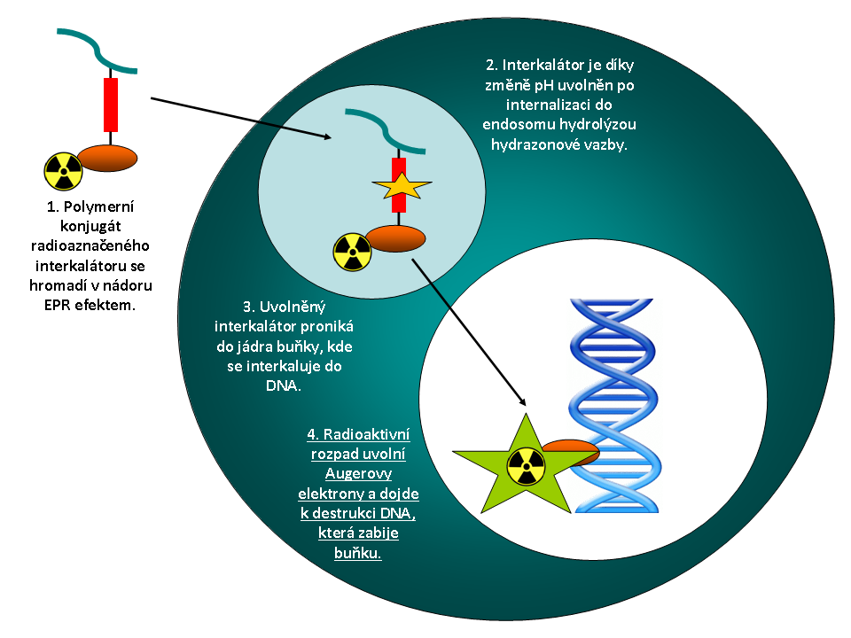
Koncept systému – schéma účinku

Slide 21
Syntéza konjugátu

Slide 22
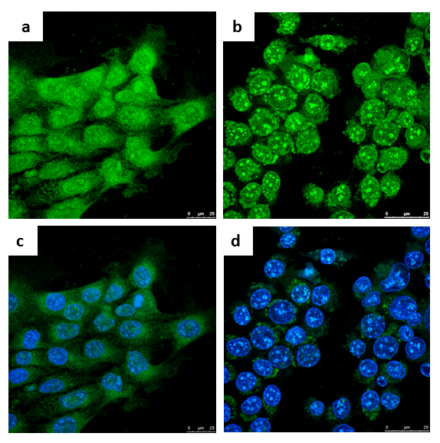
Optimalizovaný derivát 9-jodoellipticinia
Intracelulární lokalizace, spojeno s barvením Hoechst (kolokalizace v jádře)
Po 2.5 h
Po 24 h

Slide 23
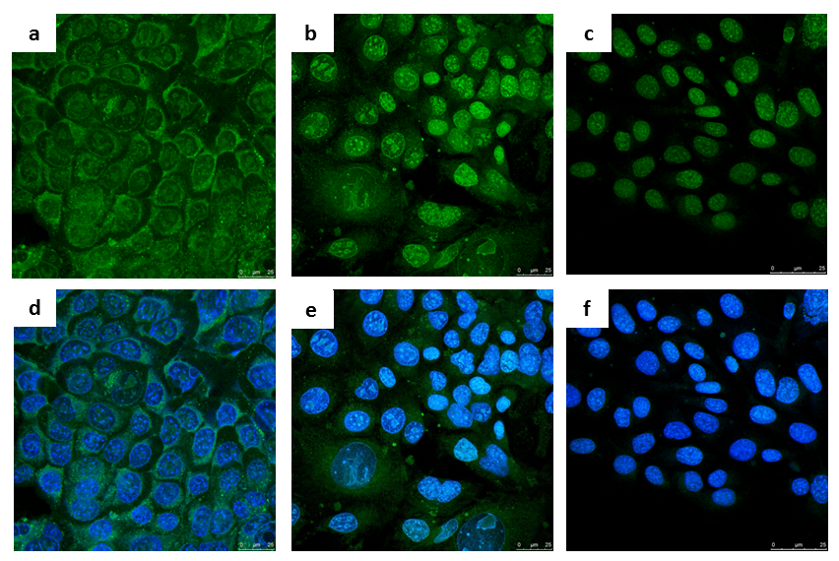
Polymerní konjugát
Intracelulární lokalizace, spojeno s barvením Hoechst (kolokalizace v jádře)
Po 2.5 h
Po 5 h
Po 24 h

Slide 24
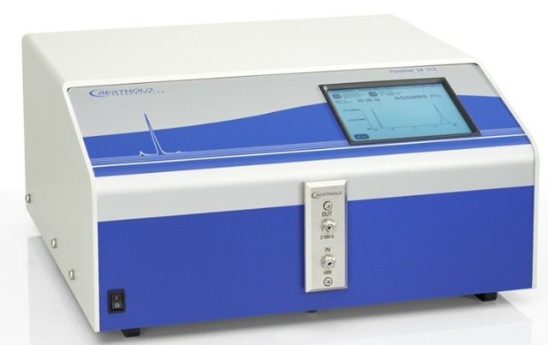
Syntéza radiokonjugátu
Použit beznosičový radiojód
Oxidace H₂O₂ – Tosylát místo bromidu
Vysoká specifická aktivita 68 TBq/mmol
C₁₈ RP HPLC
Berthold Flowstar LB 513

Slide 25
Polymerní konjugát
SEC chromatogram:
Žádné síťování
Uvolňování z konjugátu:

Slide 26
In vivo terapeutický efekt
Prodloužení přežití myší s nádorem 4T1 (mamární karcinom).

Slide 27
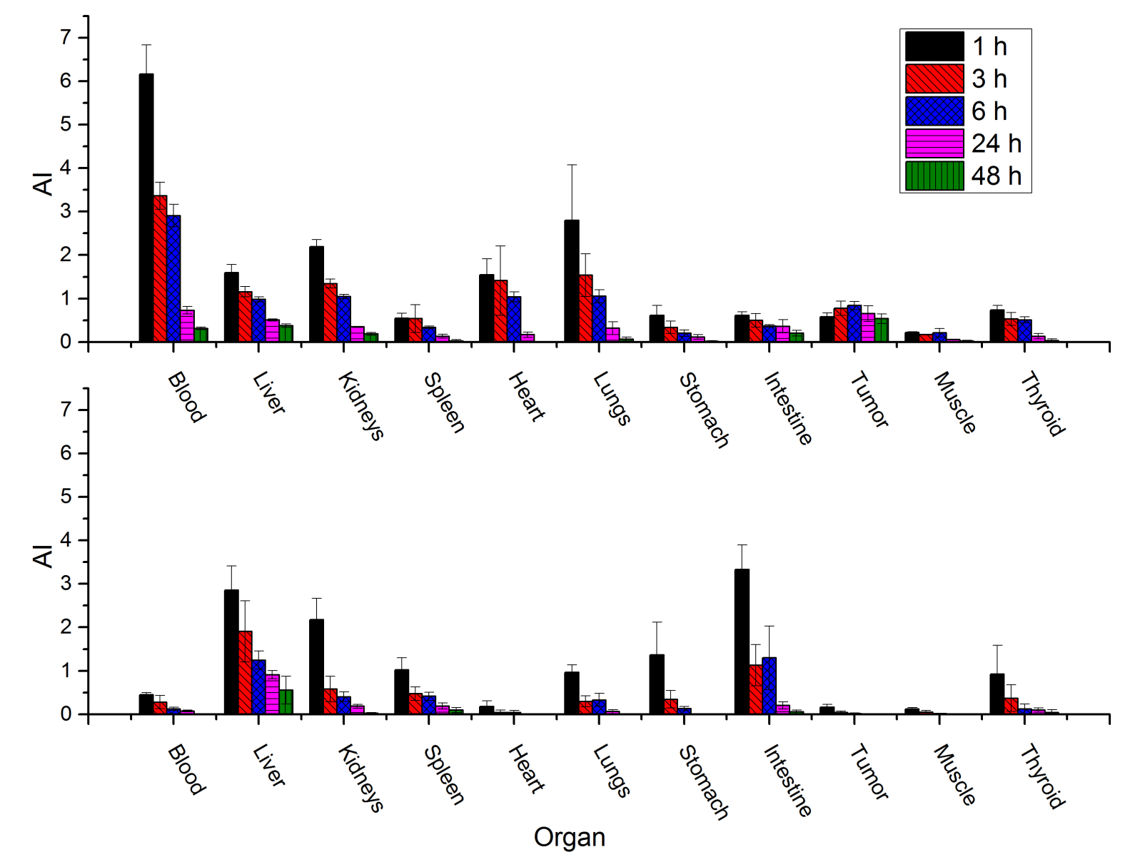
In vivo biodistribuce systému

Slide 28
Závěry III
Byl připraven optimalizovaný systém pro cílenou dopravu Augerova zářiče ¹²⁵I do tkáně pevných nádorů
Po podání radiokonjugátu bylo pozorováno prodloužené přežívání myší

Slide 29
Děkuji Vám za pozornost!
Anna Yu. Bogomolova
Ingrid Brezaniová
Peter Černoch
Veronika Felklová
Sergey K. Filippov
Jan Kučka
Hana Macková
Jana Mattová
Jiří Pánek
Aneta Pospíšilová
Pavla Poučková
Mariia Rabyk
Ondřej Sedláček
Jiří Trousil
Michaela Škodová
Petr Štěpánek
Pavel Švec
Miroslav Vetrík
V abecedním pořadí

